Slide 1
MAJ
σ
+1
+1
x₁
x₁
x₂
x₂
x₃

Slide 2
x₁
x₁
x₁
x_{n}
x₂
g
g(x₁, x₂, …, x_{n})
g f
θ
x₂
f(g(x₁, x₂, …, x_{n}))
1
y₁
0
x_{n}
θ
x_{n}
y_{m}
Evaluación de una función de n
argumentos
Unidad genérica de cómputo
Célula de McCulloch-Pitts

Slide 3
Célula excitadora
Célula inhibidora
Realimentación
excitadora
Realimentación
inhibidora
x₁
x₁
x₂
x₂
x₃
θ
x₃
θ
x₁
θ
x₁
θ
z₁
x₂
x₂
z₁
z₁
z₁
z₂
z₂
x₁
x₂
g f
f(g(x₁, x₂, …, x_{n}))
x_{n}
Unidad genérica de cómputo

Slide 4
FALSE
NOR
NOT X1
NOT X2
XOR
NAND
AND
XNOR
X2
X1→X2
X1
X1←X2
OR
TRUE

Slide 5
x₁ AND x₂
x₁ NOR x₂
NOT x₁
x₁
x₁
2
0
x₁
0
x₂
x₂
x₃
x₃
x₁+x₂+x₃=1
x₁+x₂+x₃=2
1
1
1
1
0
1
0
x₁
x₁
1
1
x₂
x₂
x₁+x₂+x₃=1

Slide 6
x₁
x₂
1
x₃
1
F
1

Slide 7
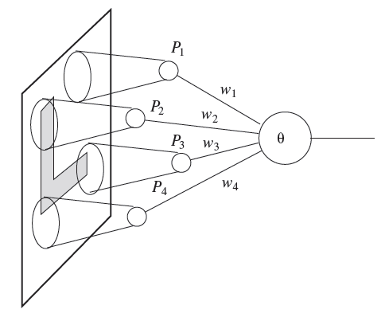
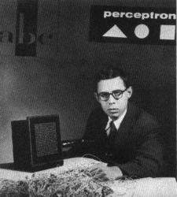
Retina
Area de
proyección
Area de
asociación
Respuestas
Neurona de
McCulloch-Pitts
Conexiones locales
Deterministicas y no adaptables
Conexiones
aleatorias
PERCEPTRON DE ROSENBLATT
MODELO DE MINSKY Y PAPERT

Slide 8
A
B
C
D
grupo 1
grupo 2
grupo 3

Slide 9
x₁
w₁
x₀=1
x₁
w₀
w₁
x₂
w₂
Σ
1
x₂
y
w₂
y
0
w_{n}
w₀
x_{n}
w_{n}
x_{n}

Slide 10
x₁
____
x₂
____
F
x₃
____ ____

Slide 11
x₃
x₁
x₂

Slide 12
AND
CODIFICADOR
DECODIFICADOR
x₁
x₂
x₃
x₄
y₁
OR
y₂
x₁
NOT
y₁
x₂
NAND
NOR
y₂
x₃
XOR
x₄
XNOR

Slide 13
x₁
____
y₁
____
x₁
x₂
____
y₁
y₂
____ ____
x₃
____
x₄
____ ____
____
x₂
____ ____
____
____
x₃
____
____ ____
____
y₂
____
x₄
____ ____
____ ____

Slide 14
x₁
x₂
x₃
x₁
x₂
x₃
2
2
1
1
F
F
x₁x₂x₃
x₁x₂x₃
2
2
x₁
x₂
x₃
x₁
x₂
x₃
1
2
1
1
F
F
x₁x₂x₃
x₁x₂x₃
3
1
x₁
x₂
x₃
x₁
x₂
x₃
2
1
1
1
F
F
x₁x₂x₃
x₁x₂x₃
2
3

Slide 15
x₁
x₂
x₃
1
1
F
x₁x₂x₃
2
x₁
x₂
x₃
1
1
F
x₁x₂x₃
1

Slide 16
AND
DECODIFICADOR
CODIFICADOR
y₁
OR
x₁
x₂
x₃
x₄
y₂
x₁
NOT
y₁
x₂
NAND
NOR
x₃
y₂
XOR
x₄
XNOR
x₁
x₂
x₃
F₁
F₂
F
x₁x₂x₃

Slide 17
x₁
x₂
x₃
2
2
1
F
x₁x₂x₃
2

Slide 18
x₁
x₂
x₃
3
2
1
F
x₁x₂x₃
2

Slide 19
x₁
x₂
x₃
2
2
1
F
x₁x₂x₃
2

Slide 20
x₁
x₂
x₃
1
2
2
F
x₁x₂x₃
1

Slide 21
a.-
x₁
x₂
x₃
b.-
x₁
x₂
x₃
2
2
1
1
F
F
x₁x₂x₃
x₁x₂x₃
2
1
c.-
x₁
x₂
x₃
d.-
x₁
x₂
x₃
1
2
1
1
F
F
x₁x₂x₃
x₁x₂x₃
3
1

Slide 22
x₁
x₂
0
1
F
x₁x₂
2

